Slide 1
Spring Boot
01. Helloword

Slide 2
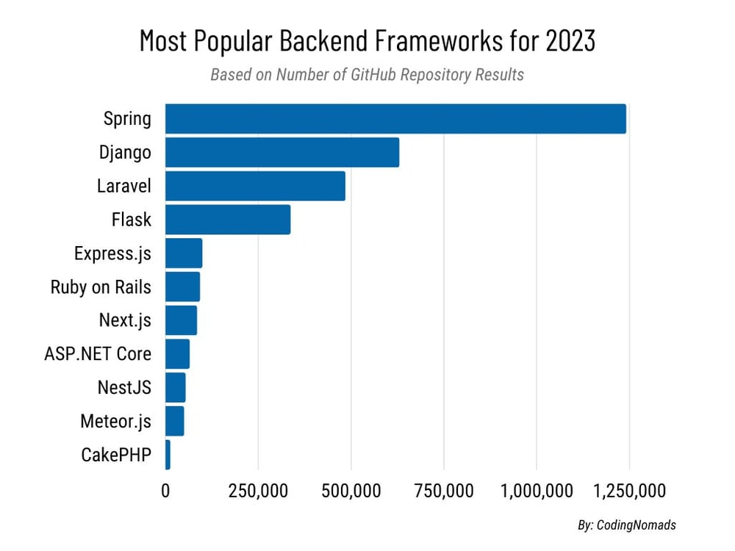
Introduction
Các bạn có thể tự tìm kiếm thông tin giới thiệu về Spring trên internet
Trong năm 2023 thì Spring là framework backend phổ biến nhất trên github.

Slide 3
Environment
JDK
Hiện tại JDK mới nhất là JDK 22, nên mình sẽ dùng luôn
https://jdk.java.net/22/
IDE
Mình sẽ sử dụng IntelliJ IDEA Community Edition (Free) để code
https://www.jetbrains.com/idea/download/?section=windows
Nếu có điều kiện thì mua IntelliJ IDEA Ultimate để sử dụng vì nó support Spring

Slide 4
Environment
Database
Sử dụng MariaDB vì nó free và cũng khá nhẹ
https://mariadb.org/download/?t=mariadb&p=mariadb&r=11.4.2&os=windows&cpu=x86_64&pkg=msi&mirror=bkns
Test API
Mình sẽ sử dụng extension Talend API Tester để test api (Vì Postman bị chặn)
https://chromewebstore.google.com/detail/talend-api-tester-free-ed/aejoelaoggembcahagimdiliamlcdmfm

Slide 5
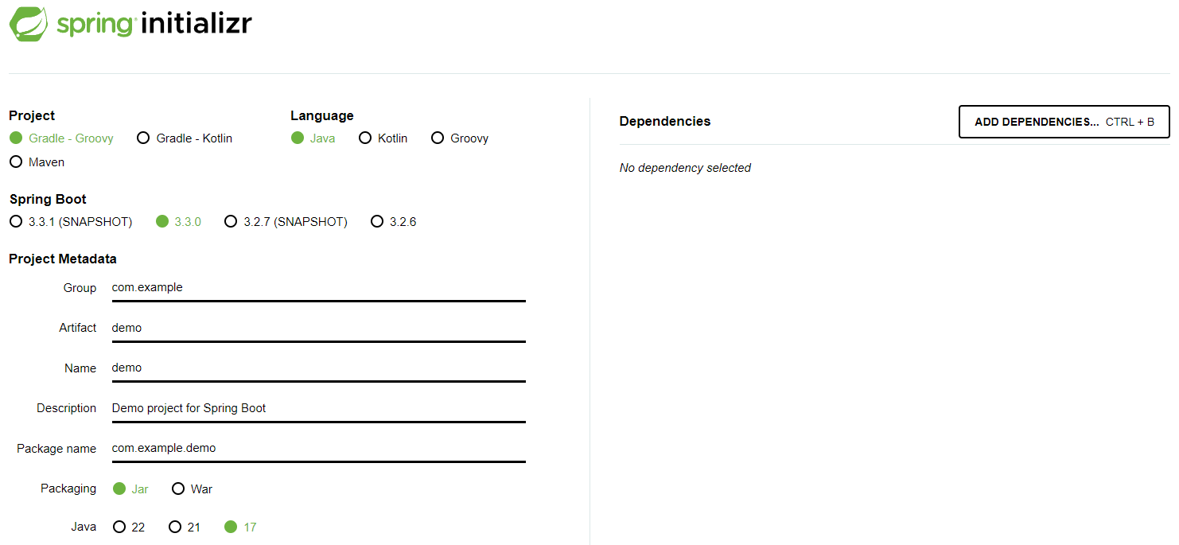
Initial project Spring
Vì IntelliJ IDEA Community Edition không support Spring nên mọi người không init trực tiếp project trên đó được, nên init trên web của spring luôn nhé
https://start.spring.io/

Slide 6
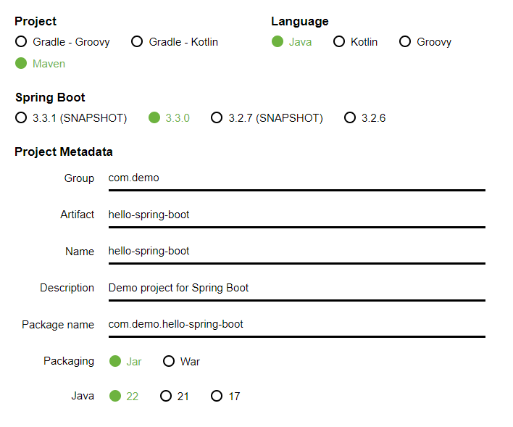
Initial project Spring
Input những thông tin cho project của bạn

Slide 7
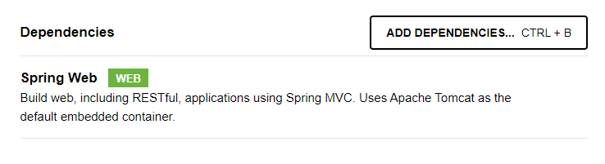
Initial project Spring
Dependencies là những thư viện sử dụng cho project (Từ từ mình sẽ học thêm)

Slide 8
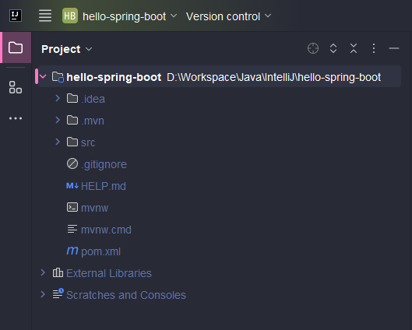
Initial project Spring
Sau khi input đầy đủ thì click button Generate để down project về > giải nén > import vào IntelliJ

Slide 9
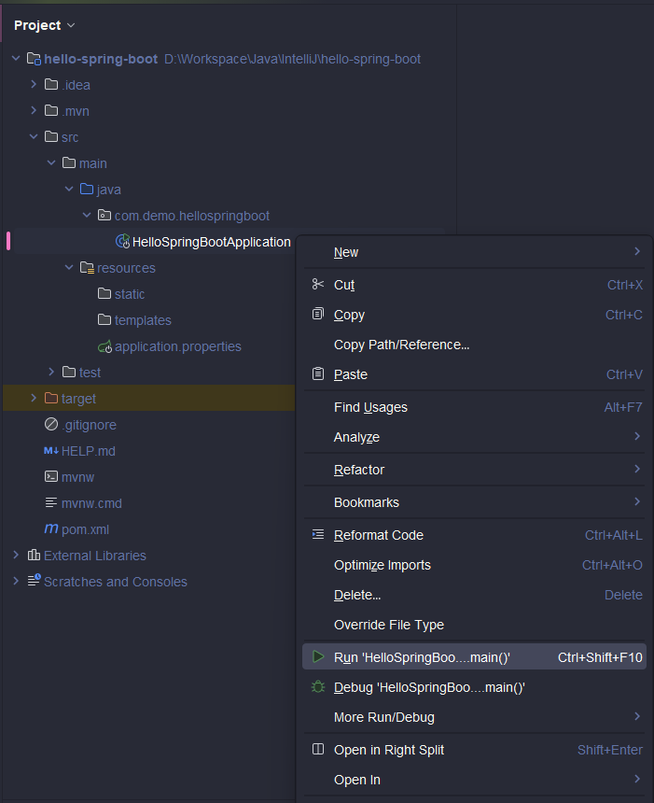

Initial project Spring
Để chạy dự án thì run HelloSpringBootApplication
Hoặc click button start ở thanh top bar

Slide 10
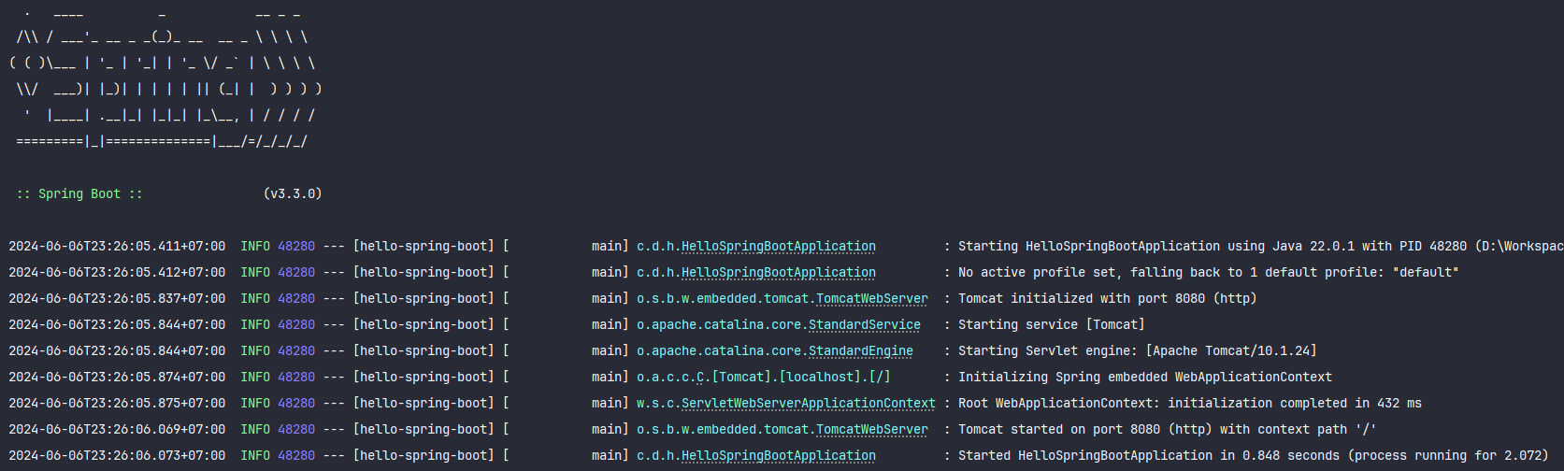
Initial project Spring
Console sau khi start thành công

Slide 11
Initial project Spring
Console sau khi start thành công
Khi start 1 SpringApplication thì mặc định sẽ chạy bằng Tomcat server port 8080 và path mặc định là /

Slide 12
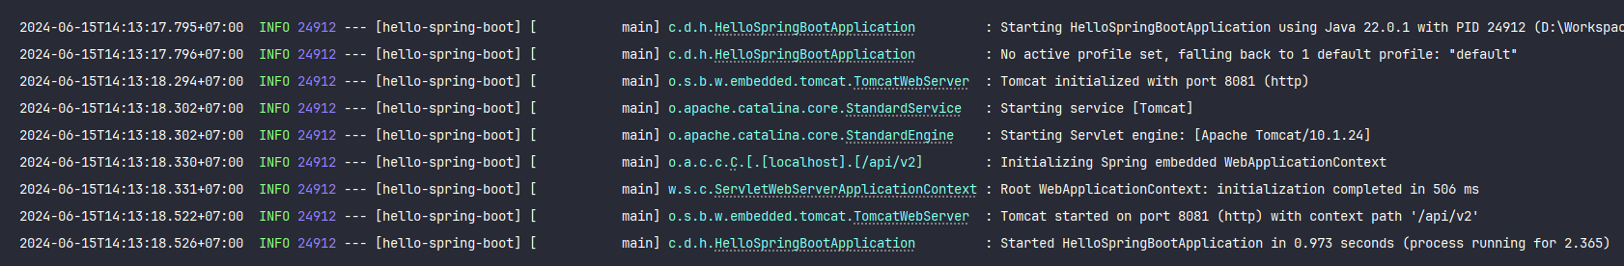
Initial project Spring
Để thay đổi port và path thì chúng ta thay đổi trong application.properties
Kết quả
server.port=8081 server.servlet.context-path=/api/v2

Slide 13
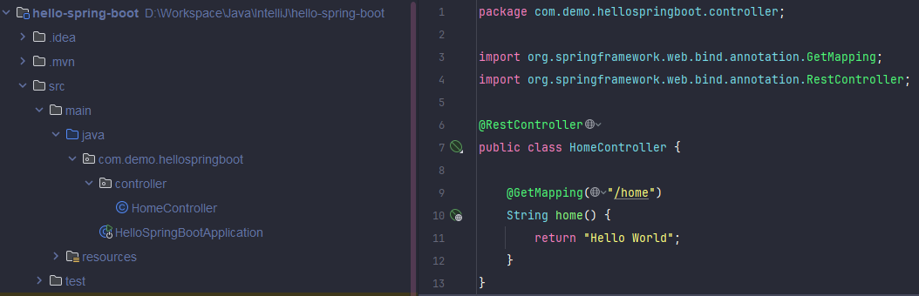
Helloworld
Thử tạo một api trả về “Hello world” nào
RestController: Có thể hiểu là đánh dấu cho api controller (Nó bao gồm Controller và ResponseBody)
GetMapping: Đánh dấu đây là method get

Slide 14
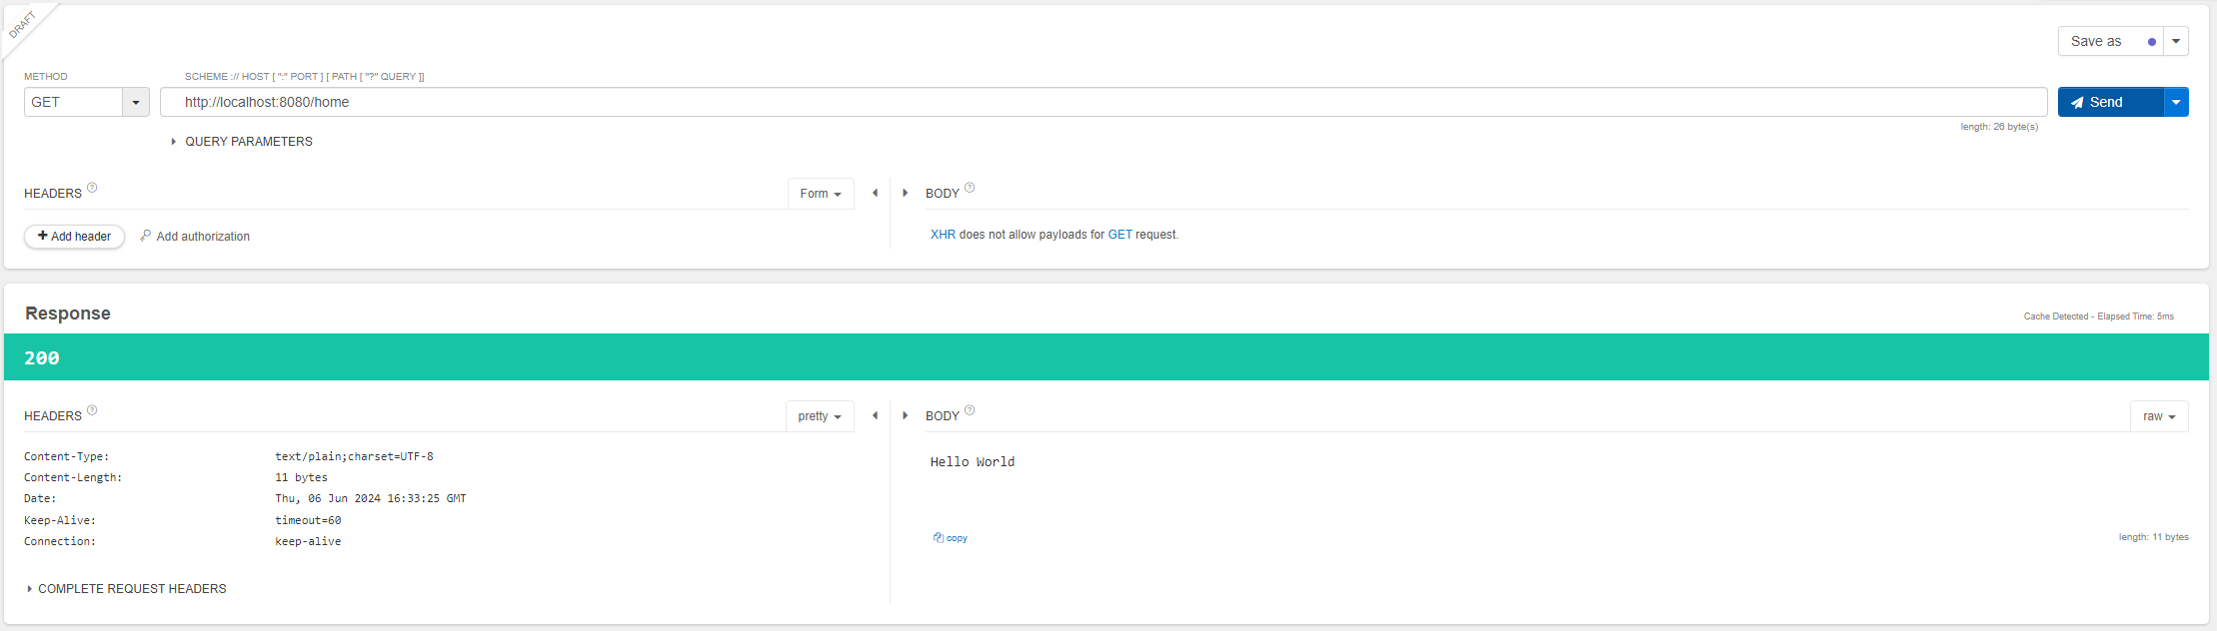
Helloworld
Sử dụng Talend API test thử api

